Slide 1
Maven

Slide 2
Apache Maven
Maven bir proje yönetim aracıdır. Gelişiricilere projenin tüm yaşam döngüsüne müdahale edebileceği bir yapı sağlar. Proje kurulumu ve yeniden kullanılabilirliği kolaylaştırır. Geliştirme sürecini basitleştirir ve bu süreci standart hale getirir. Bunlara ek olarak proje bağımlılıklarını yönetmesi de Maven’ın en önemli özelliklerinden birisidir.
Proje Yapısı
Kodlar : src/main/java
Ayar Dosyaları : src/main/resources
Test Dosyaları : src/test
Derlenmiş Kod : target
Dağıtılabilir Jar : target/classes

Slide 3
Pom.xml
Açılımı Project Object Manager olan bu xml dosyası Maven Projesi ile ilgili tüm ayarları, gereklilikleri ve bilgileri içerisinde barındırır. Pom.xml proje içerisinde bir tane olmak zorunda değildir. Projemizi modüller halinde oluşturup pom.xml dosyaları ile birbirlerine bağlayabiliriz. Ayrıca modüllerimizi jar dosyası olarak çıkartıp başka projelerde kullanabiliriz. Bu da Maven’ın yeniden kullanılabilirliği kolaylaştırdığının bir örneğidir.
Repository Kavramı
Repository, depo anlamına gelir. Jar ve benzeri gerekli dosyaların tutulduğu bir yer olarak düşünülebilir. Maven’da 3 farklı repository kavramı vardır.
Bunlar: Local Repository, Central Repository ve Remote Repository. 1. Local Repository : Yerel depo demektir. Maven’ı bilgisayarımıza kurduğumuzda otomatik olarak

Slide 4
“C:\Users\{username}\.m2” dizininde oluşturulur. İndirilen jar dosyaları burada tutulur.
2. Central Repository : Maven’ın merkez deposudur. Tüm jar dosyaları burada indirilmeye hazır olarak bulunur.
3. Remote Repository : Uzak depo anlamına gelir. Eğer ilgili jar dosyalarının Central Repository’den değil de başka bir yerden indirilmesini istiyorsanız pom.xml de bunu belirtip Remote Repository’den indirilmesini sağlayabilirsiniz.
Pom.xml’e bir bağımlılık(dependency) eklenip proje build edildiğinde Maven şunları yapar:
Önce istenilen dosya Local Repository’de var mı diye bakılır. Yoksa 2. adıma geçilir.
Central Repository’e bakılır. Burada da yoksa 3.adıma geçilir.
Tanımlanmış olan Remote Repository’e bakılır. Yine bulunamadıysa hata mesajı gösterilir ve süreç sona erer.

Slide 5
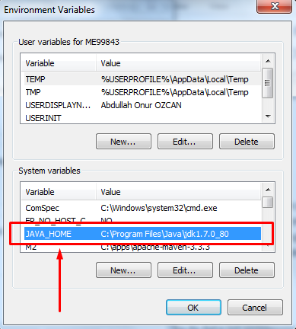
Maven Kurulumu
Önkoşullar: JDK 1.6 ya da daha üst sürümünün sisteminizde kurulu olması.
https://maven.apache.org/download.cgi linkine tıklayarak Maven’ın kendi sitesinden işletim sistemimize uygun olan sürümünü indiriyoruz.
Kuruluma devam etmeden önce Ortam Değişkenlerinde JAVA_HOME değişkeninin tanımlandığını kontrol ediyoruz.

Slide 6
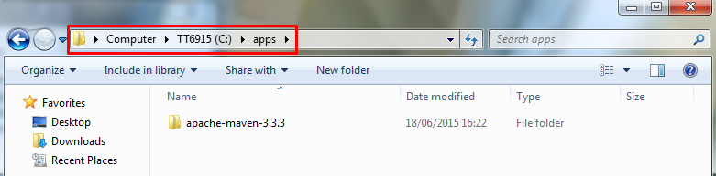
İndirdiğiniz .zip uzantılı dosyayı istediğiniz yere çıkartabilirsiniz. Kuruluma gerek yoktur. Genelde C dizinine çıkartılır. Burada C içerisinde apps isimli klasöre çıkartılmış örnek üzerinden gideceğiz.

Slide 7
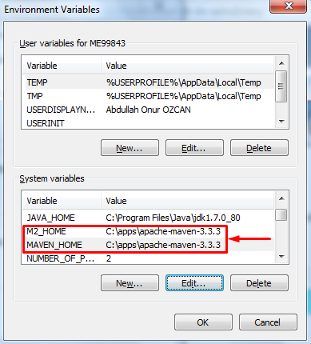
Şimdi Maven için M2_HOME ve MAVEN_HOME ortam değişkenlerini tanımlayacağız. Maven’ı nereye çıkarttıysak o dizini belirteceğiz.

Slide 8
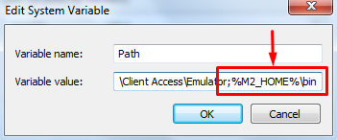
Son olarak yine aynı sayfadaki path değişkenine tıklayıp edit dedikten sonra en sona gidip bir noktalı virgül koyuyoruz. Ardından %M2_HOME%\bin tanımını ekliyoruz. Bu işlemi Maven komutlarını her yerden çalıştırabilmek için yapıyoruz.

Slide 9
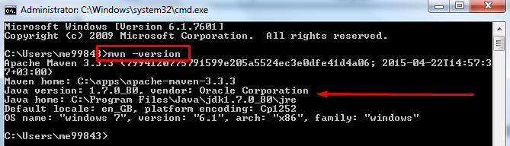
Maven kurulum işlemleri bu kadar. Şimdi windows komut istemini açarak mvn –version yazalım.
Eğer buna benzer bir yazı ile karşılaşırsanız Maven düzgün bir şekilde yüklenmiş demektir.

